Slide 1

用Node快速搭建一个活动的服务端体系
分享人：贝贝社群 杜俊成
Notes:
自我介绍
题目

Slide 2
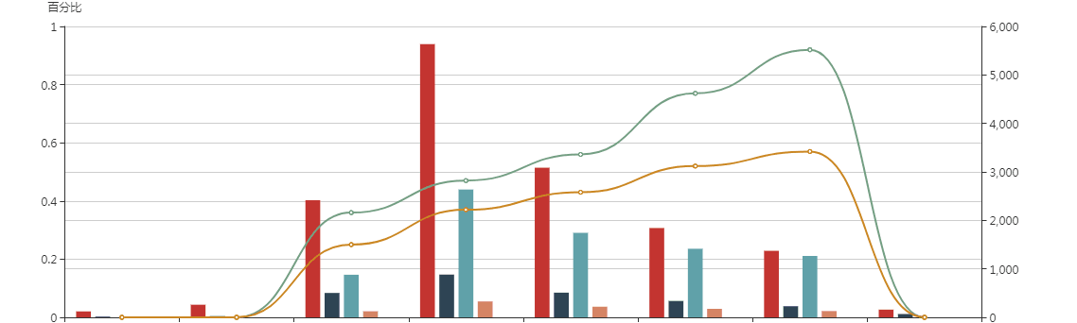
php资源紧张，采用node进行开发
开发时间15天
仅内部传播，注册玩家达 1457人
一共玩了10000次
比分总和为10000分
PV最高为6000/日
QPM 最高为 10000
无重大线上bug, 稳定的支持了活动
Notes:
故事的起源 半个月
当时我们计划 flpber
但是，php
第一次使用node, 第一次后端，采坑填坑，自身也学习到，成长了
【ppt上讲数据】
临时活动超出预期
第一次使用node开发，无质量问题
经过这次node开发体验，我个人，新世界，心路历程， 新手轻拍【下一页】

Slide 3
分享的环节
后端开发流程
代码的复用性
高并发的性能优化
防作弊的策略
更加深入的理解node
Notes:
【念ppt】

Slide 4
后端开发大体流程
切图写样式
交互逻辑
请求与渲染逻辑
前端
前后端联调
上线
数据库建表
约定接口
抽象业务逻辑
实现接口
后端
最重要
Notes:
前端对后端不太熟悉，
前后端分离、关注 —— 后端提供数据，前端渲染数据。
因为我也是第一次写后端的项目，多亏了力钧和杲臻的帮助，才踩通了后端的开发流程。
【念ppt】
接下来谈一谈，自己对前后端开发的理解
【下一页】

Slide 5




后端开发大体流程
前端页面
1.响应交互
2.异步请求
用户
调接口
后端逻辑
1.解析请求
2. 增删改查
接口
增删改查
Notes:
对于前端
对于后端，
解析请求，
增删改查
接下来介绍一下数据库建表

Slide 6
数据库建表
player 表
对应关系
id | uid | oid | wx_nickname | wx_avatar | belong_gid | person_score | left_play_num | has_play_num | experience | gmt_create | gmt_modified
自增，唯一标识
group 表
id | group_name | group_score | group_captin_oid | state | gmt_create | gmt_modified
 |  |  |  | 0
 |  |  |  | 1
Notes:
数据库建表，是最重要的一个环节
【念ppt:介绍每一个字段的意思】
ok, 现在我们知道了数据表长什么样子，那么，我们如何才能生成数据表？如何才能把这些数据表入到数据库呢？

Slide 7




数据库建表
线下数据库
线上数据库
可视化插入
表结构插入
运维平台
……等可视化工具
Notes:
需要注意的是：
线下数据库（不是本地127.0.0.1，而是公司的开发数据库，可通过navcat等工具链接），
线上数据库（开发者无改动权限，需要在dbpluse上提交申请，只有在凌晨的时候才会更新）
线下数据库中，简单，可视化工具，excel
线上数据库， 运维平台提申请就可以了
接下来，需要提供什么数据给前端，与前端交互。

Slide 8
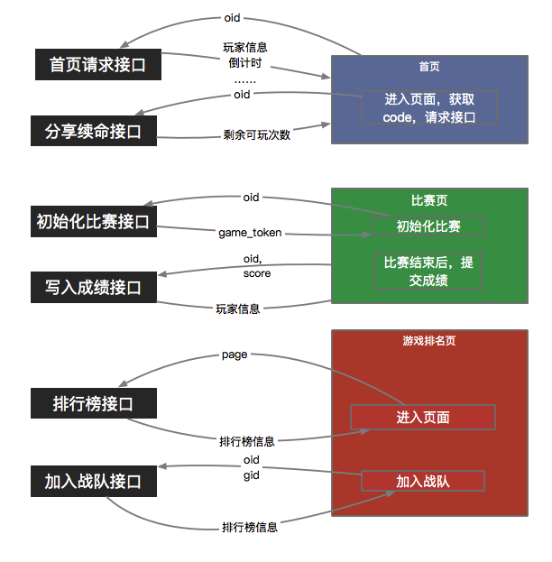
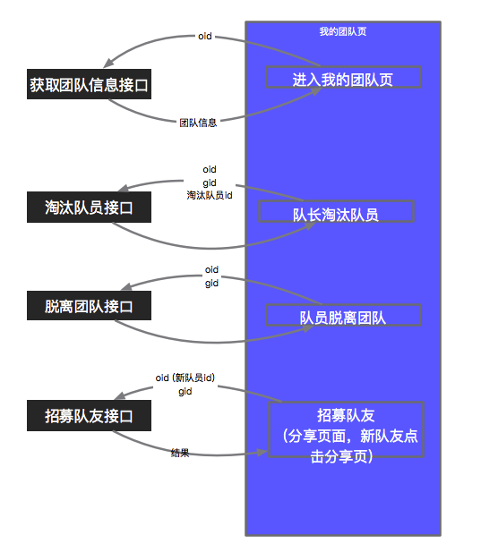
约定接口
Notes:
这一步前端熟悉，前端需要什么，前端需要给我什么
我们来看图，这次周年庆小游戏的逻辑图：【简单念ppt】
接下来，约定接口的注意点【下一页】

Slide 9
约定接口
前端关注交互逻辑，渲染逻辑，
尽量把业务逻辑放在后端来处理
尽量避免多级json的出现
接口文档更新不及时
mock数据缺失，基本靠口述
Notes:
【念ppt】
如果更好的做法和工具、欢迎交流
约定好接口后，正式开发，有注意点，
通过这个项目总结了一些经验，分别是：
通过这次项目，对node产生了兴趣，对node深入
我们下面来介绍一下：

Slide 10
代码的复用性
高并发的优化
防作弊的策略
深入理解node
Notes:
【念ppt】
接下来我们看一下“代码复用性”

Slide 11
1. 不要过早的复用
过早的复用是万恶之源
Notes:
代码的复用性，大家很熟悉，“优秀的程序员从来不会复制黏贴，需要用两遍的方法就会抽象出来”
但是，还是想说，复用并非无代价，而且代价往往还很高。
可复用的东西，小到函数，大到框架，一定是从诸多应用场景中抽取出来的，换句话说，一定要先有场景，在场景达到一定数量一定复杂度之后才能抽象出来可复用的部分.
一开始就追求完美的复用性没什么意义，浪费时间不说，更可能假象的场景根本就不存在，或者实际情况超过想象。
我们不能完全没有设计，ctrl c + ctrl v 一把梭子就写代码，但是又不能陷入过度设计的陷阱。
代码的复用应该根据实际情况来定。接下来是第二点：单一职责【下一页】
jizcase

Slide 12

2. 单一职责
干的活越多，复用性越差
Notes:
一个类（或者大到模块，小到方法）承担的职责越多，它被复用的可能性越小，
而且, 如果一个类承担的职责过多，就相当于将这些职责耦合在一起，
需要复用的代码，一定是只干一件事的代码。
同时，有利于代码的测试，有利于代码的debug

Slide 13
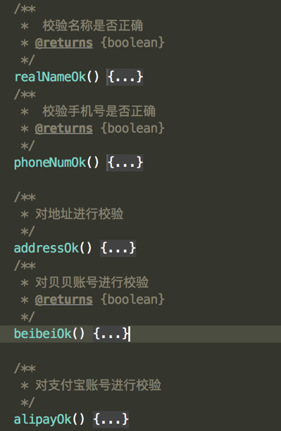
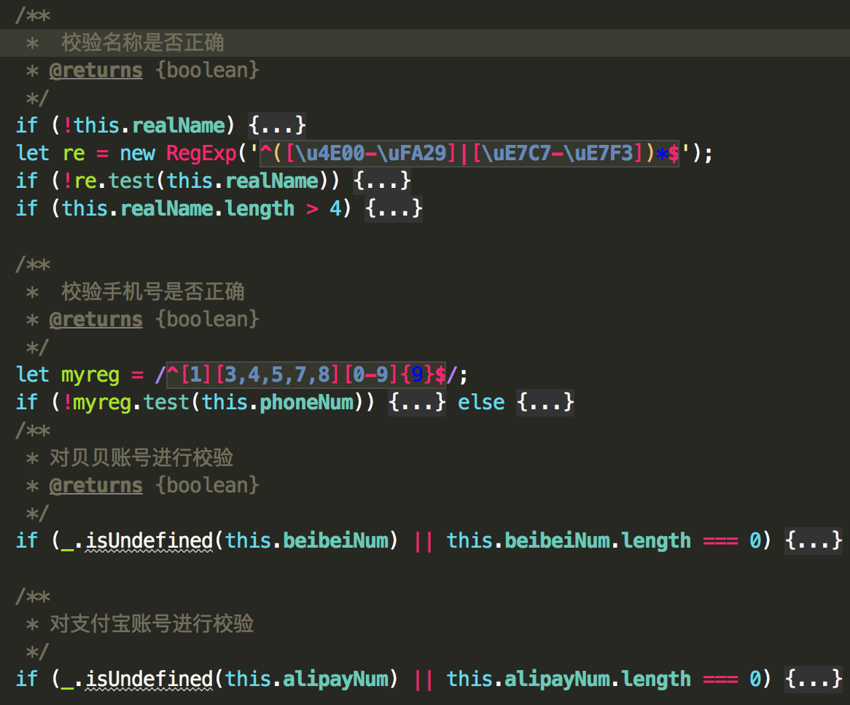
good case
bad case
Notes:
左边推荐，每一个方法只负责一件事情
右边不推荐，所有的事情都推挤在一个函数里面
接下来，讲一下本次活动中代码复用的两种方式【下一页】

Slide 14
复用的两种方式
通过类的继承
单独抽出工具库
检查活动是否在有效期内的方法
连接redis的方法
Notes:
代码复用是大的方面，大家有更好的做法，可以相互交流。
我在这次活动中，对代码复用性的时间，通过两种方式，
【念ppt,左边是，右边是】
理由：
1. 可复用代码中，和本次业务关联比较紧密的，可以的通过类的继承，写成父类的公有方法，子类控制器通过继承这些方法，从而实现复用。比如说，检查活动时间是否过期的方法，这个方法和这次活动关联是比较紧密的，可能只适用于该活动。可能到了下一个项目，该方法就不用了，抽成单独的工具库意义不大。
2. 还有一类代码，是和业务无关的，可以单独抽出来，写成一个库，比如说，连接和使用redis数据库的方法，这类方法可能本次开发会使用，也可能下次开发其他项目中会用到，所以，单独抽出工具库，可以为其他的项目提供支持。
接下来，会详细的介绍一下，这两种方式

Slide 15
处理器
通过类的继承
不同的请求接口
不同的控制器
flybear_group_info
GroupInfoHandler
检查是否过期
flybear_home_page
HomePageHandler
获取倒计时
flybear_update_score
UpdateScoreHandler
BaseHandler
继承
重新登陆
flybear_delete_member
DeleteMemberHandler
获取参数的方法
处理报错信息
flybear_leave_group
LeaveGroupHandler
Notes:
第一种是通过类的继承来实现复用。
在后端中，会源源不断的收到前端的请求，这些不同的请求对应不同的控制器，不同的控制器，其实就是不同的js文件。
【念ppt,不同对应不同】
但是不同控制器中，会使用一些相同的方法，【念ppt 右边方框，比如】
这些公用的方法如果每个文件都复制粘贴一遍，太不优雅了。【念ppt, 继承】
接下来：复用的第二种方法

Slide 16
单独抽出工具库
redis.js
token.js
message.js
mysql.js
bb_h5
其他项目
Notes:
单独抽出工具库的代码，是工具性代码，耦合度低。抽成单独的库的好处是，在其他项目中也可以支持。比如说【念ppt】
目前讲了后端开发的大体流程：建表？接口？复用？接下来，高并发的性能优化

Slide 17

高并发的性能优化
async
await
redis的使用
异步操作的优化
Notes:
【念ppt,措施】

Slide 18


redis的使用
先查出战队的排行榜
group_table
每次请求
要查两个表
然后查出每一个战队的成员信息
player_table
Notes:
原因：团队排行榜页面介绍
团队排行榜页面数据分两步【念ppt】
请求量会非常大
力钧建议我们使用redis
那么，redis是什么呢？

Slide 19
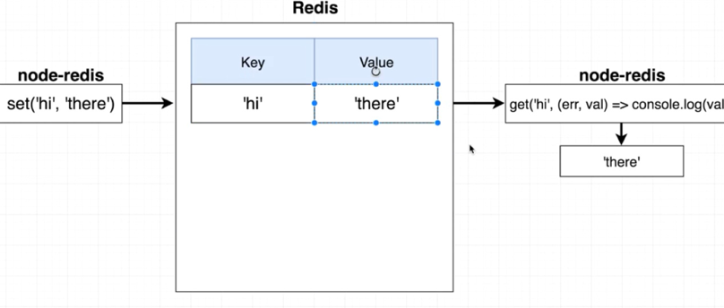
redis的使用
特点
保存在内存中，快的很
放丢失了也ok的数据
最最基本的操作
set('key', value)
get('key')
Notes:
【念ppt】
redis 是key-value型的数据库，可以想成是js中的一个对象，对象有属性key，key可以对应到value。
接下来，第二种优化的方法：异步操作的优化【下一页】

Slide 20
redis的使用
业务代码
mysql
自定义缓存时间：10min
业务代码
redis
Notes:
过去：
现在：
redis内存，mysql硬盘

Slide 21

async
await
异步操作的优化
好处
坏处
简化代码
理解上有误区
同步的感觉
使用不当会变慢
async / await
双刃剑
Notes:
【念ppt，async/await是一把双刃剑 】
好处，爽
坏处，有误区，
目前前端的项目，可能异步的地方只有异步请求，用的不多，下面来澄清误区

Slide 22
async
await
异步操作的优化
await 会阻塞线程？
假的！
Notes:
await “暂停” 像同步
真的吗？

Slide 23
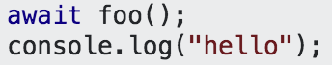
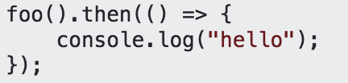
async
await
异步操作的优化
await只是语法糖
因此
node 仍是单线程
异步操作仍然遵守 event_loop模型
只是写代码时一种同步的感觉
Notes:
【念ppt】
接下来，具体的流程

Slide 24
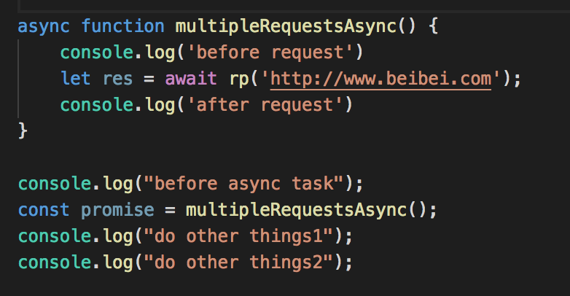
async
await
异步操作的优化
不用担心，node线程不会闲着
3
6
1
2
4
5
Notes:
不用担心过多的await会阻塞线程

Slide 25
async
await
异步操作的优化
await 让代码变慢 ，
真的！
Notes:
放心大胆 await?
不存在
真的会变慢

Slide 26
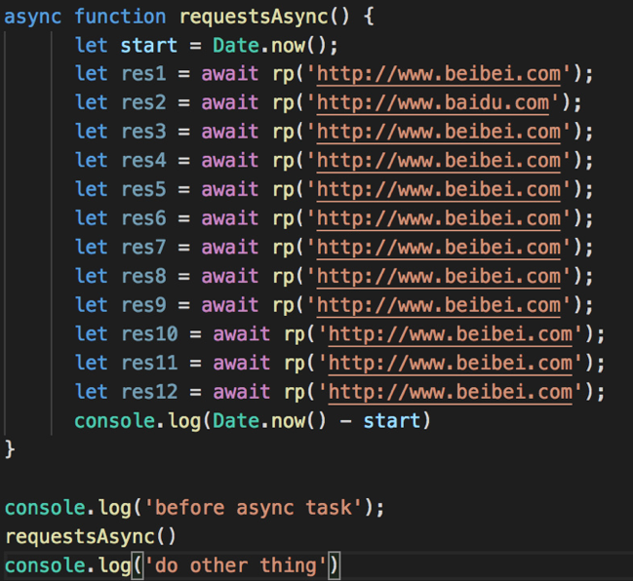
async
await
异步操作的优化
我等的花儿都谢了……
>1400 ms
Notes:
的确不阻塞，下面会执行
内部是阻塞，下面苦苦等上面
【举例子】就像去食堂打饭，大家排成一队，只有前面的人买好了，后一个才可以上去打饭。
为了避免这样串行发请求的情况出现，我们可以采取下面的方法

Slide 27
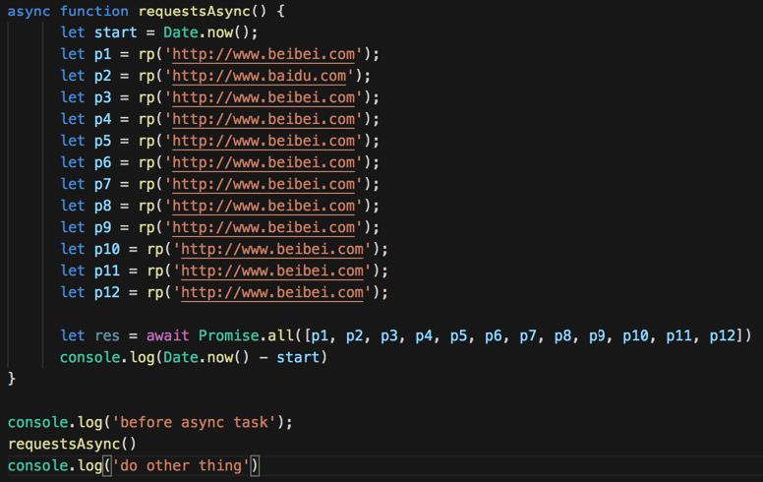
async
await
异步操作的优化
解决：串行变并行
100 ms
Notes:
异步的函数调用，如果不加await，就返回promise
【念ppt】
那我们就要promsise, 不要await, 不要暂停
promise.all 去捕捉变化
耗时100ms，
所以，1. 使用redis 2. 异步流程的优化 —— 高性能
接下来，我们来看下一个部分——防作弊

Slide 28
防作弊的策略
为什么我们需要防作弊？
game_token
用户行为记录
伪造字段
校验关键数据
js代码 md5加密
未实现
Notes:
为什么需要防作弊？
游戏，输赢，搞事情
成绩是由前端生成的
涉及到金钱
【念ppt】

Slide 29
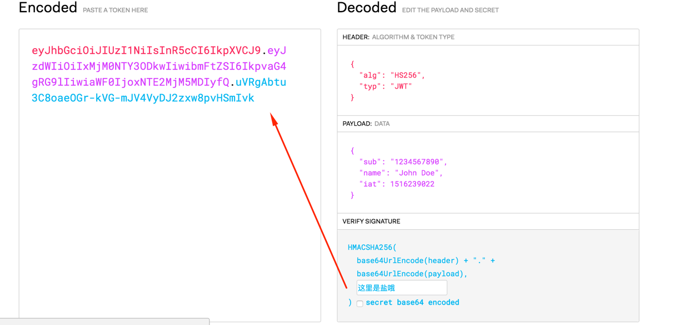
game_token
只用一次，用过作废
限时5分钟，超时作废
jwt加密，修改作废
JSON web token
https://jwt.io/

Slide 30

用户行为记录
1. 当前时间戳
2. 飞行距离
3. 当前得分
4. 用户点击数
后端返回来的时间间隔
请求头
Notes:
游戏中，固定间隔，记录用户的行为数据【念ppt】

Slide 31
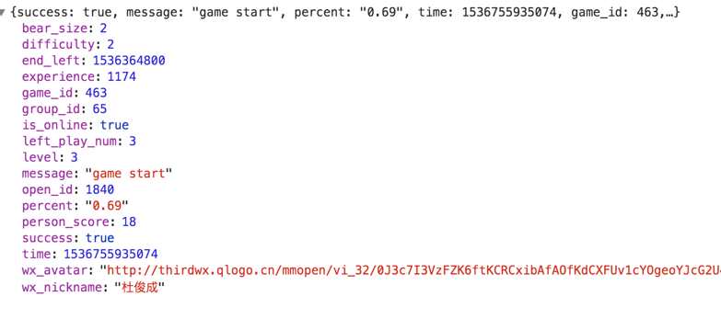
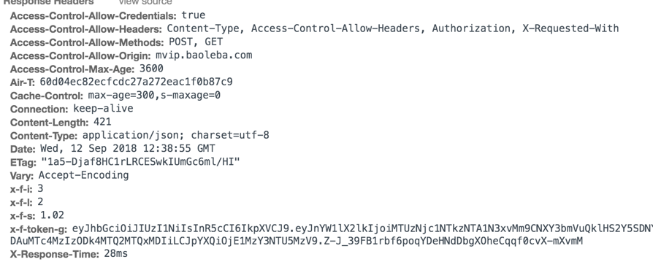
伪造字段
大部分都是假的哦
真数据写在header头中
尝试修改假数据，会被关黑名单

Slide 32
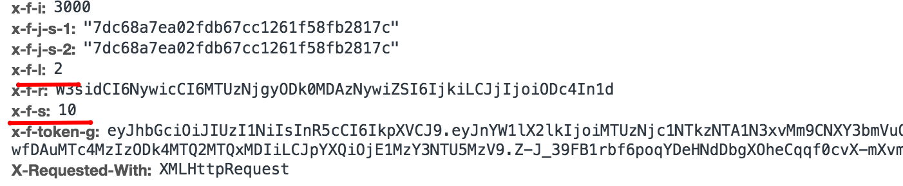
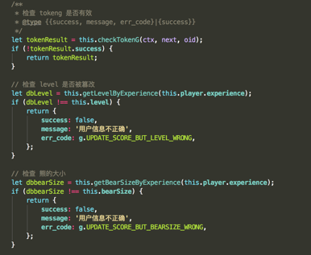

校验关键数据
更新成绩时，对熊的大小也做了一下校验
熊的大小
Notes:
接下来，是最后一个流程，我们将更深入一些node，我们将深入了解node背后发生了什么，只有这样，我们才能编写出更加高性能的代码，在遇到问题时，也知道解决的思路。

Slide 33
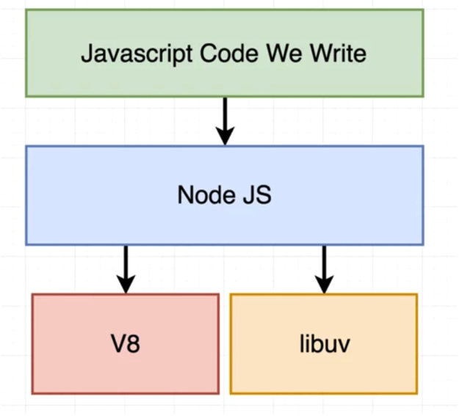
Node的本质是什么？
Notes:
提问，node的本质是什么?【这里有一张图，这张图表之后会增加更多的细节。念ppt】
接下来，v8 ? libuv ?

Slide 34
V8 和 libuv
v8
v8是google 开源的引擎
目的是在浏览器世界外可以运行javascript的代码
libuv
libuv 是c++ 开源的项目
最初就是专门为node设计
目的是给node和操作系统交互的能力，比如说网络
Notes:
【念ppt】
所以，现在我们有libuv可以让node进入到操作系统底层，从而有权限获取文件、网络，我们也有了v8，可以让javascript 代码在浏览器之外运行。
那我们为啥还需要node, 而不是直接 使用 v8 和 libuv 呢？

Slide 35
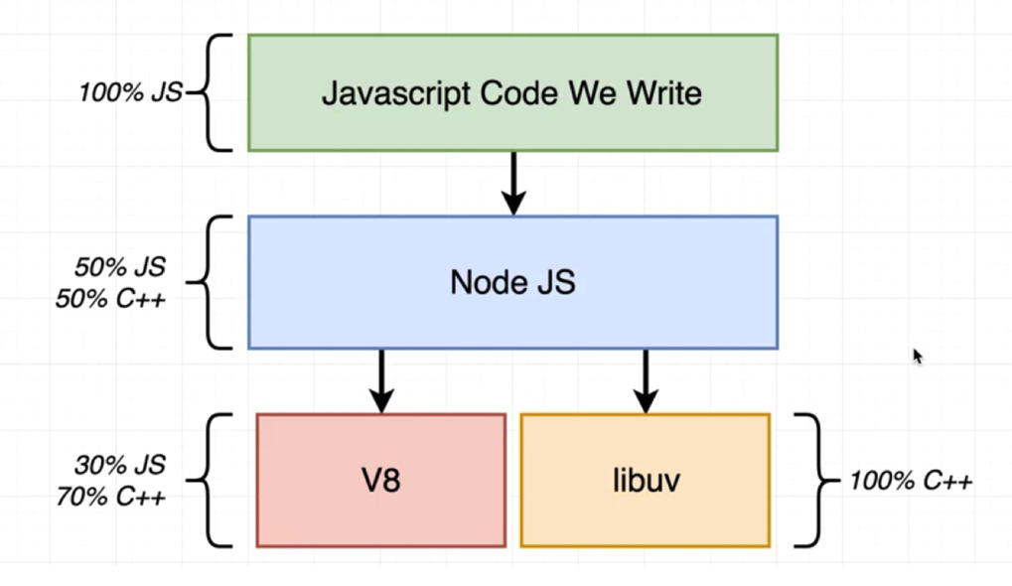
为什么我们需要node?
Notes:
事实上，nodejs的这两个最重要的依赖：v8 和 libuv，并不是纯javascript来写的【念ppt】
作为一个js工程师，肯定不愿意去写c++的代码，所以这就是node的意义：封装好一系列好用的api给js工程师，可以去操作底层，而不用写c++代码。
这样图中，中间紫色nodejs部分，更详细的见下面这样图：

Slide 36
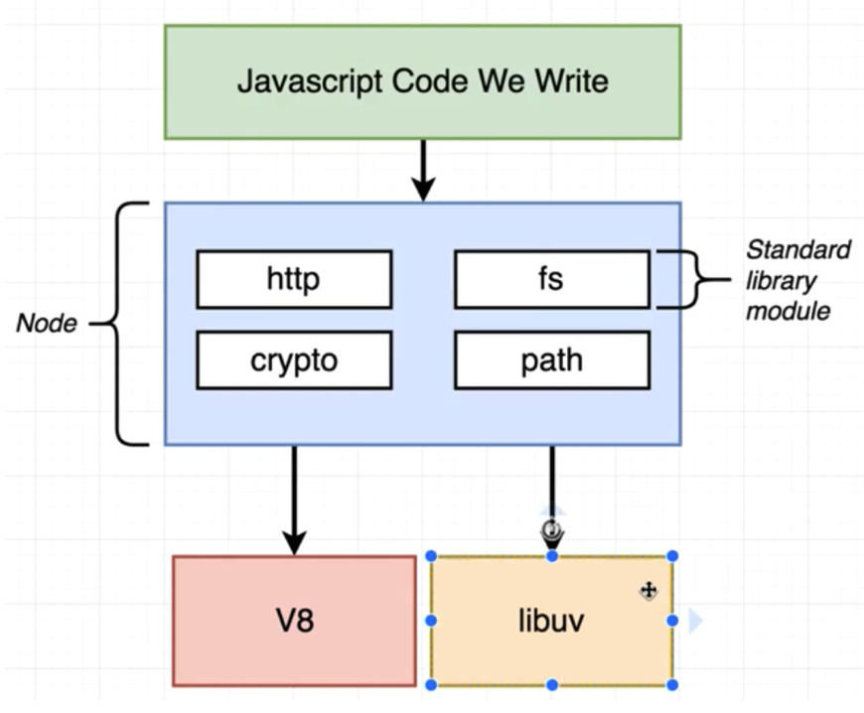
Notes:
在这张图中，node 提供了很多api方法，让我们去比较方便优雅的去调用系统底层，而不用去写c++ 的代码。
node中提供的标准库方法，比如说【念ppt中间】, 我们直接在js中调用执行，其实这些方法的实现大部分是在libuv里面。
所以，我们既要获取调用操作系统的能力，但我们不想写c++代码，所以我们需要使用nodejs提供的方法，这些方法大部分通过c++来实现，我们只需要关心api即可。
接下来，为了证实我上面的说法，我们将做三件事情：【下一张】

Slide 37
挑一个从node提供的api 方法
从node源码中，找到该方法的js声明
找出v8 和 libuv 是如何实现该方法的
Notes:
【念ppt】
如果经历过上面三件事情，会对node的底层有更加深入的理解。

Slide 38
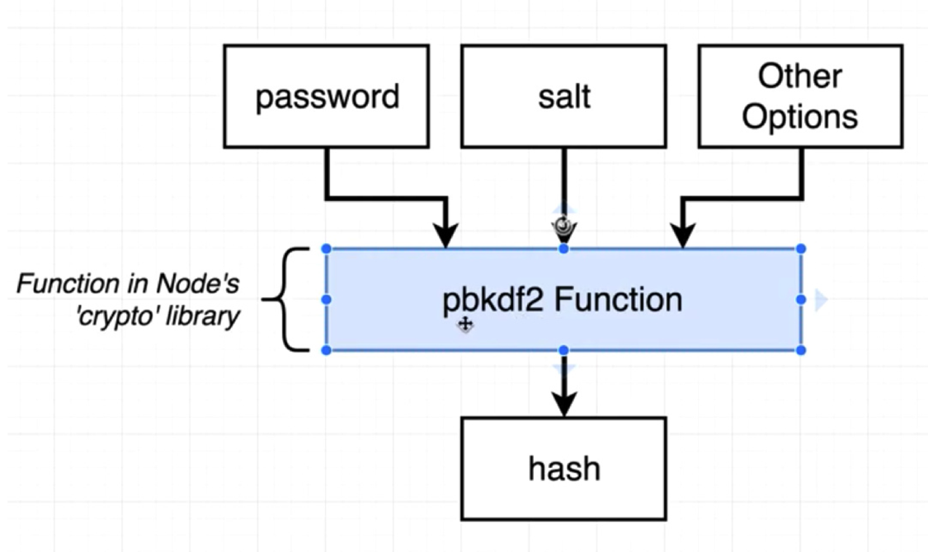
Notes:
我们挑选的函数名是pbkdf2, 这是一个非常奇怪的函数名。
请记住，只是一个普通的函数，作用是用来加密的

Slide 39
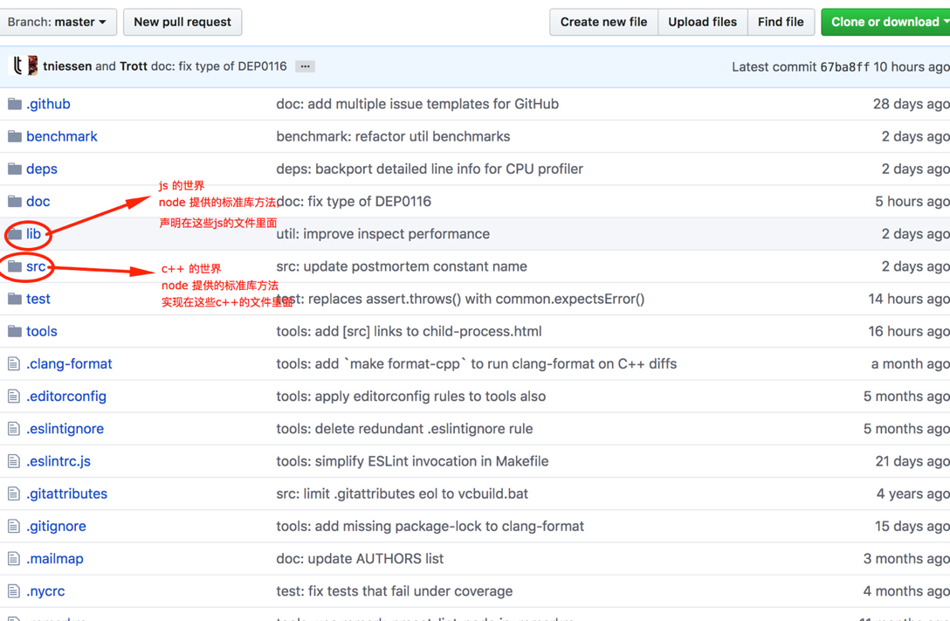
Notes:
接着，我们从node的源码中，去找这个方法是在哪里被定义的。node源码中有两个目录非常的重要【念ppt】

Slide 40
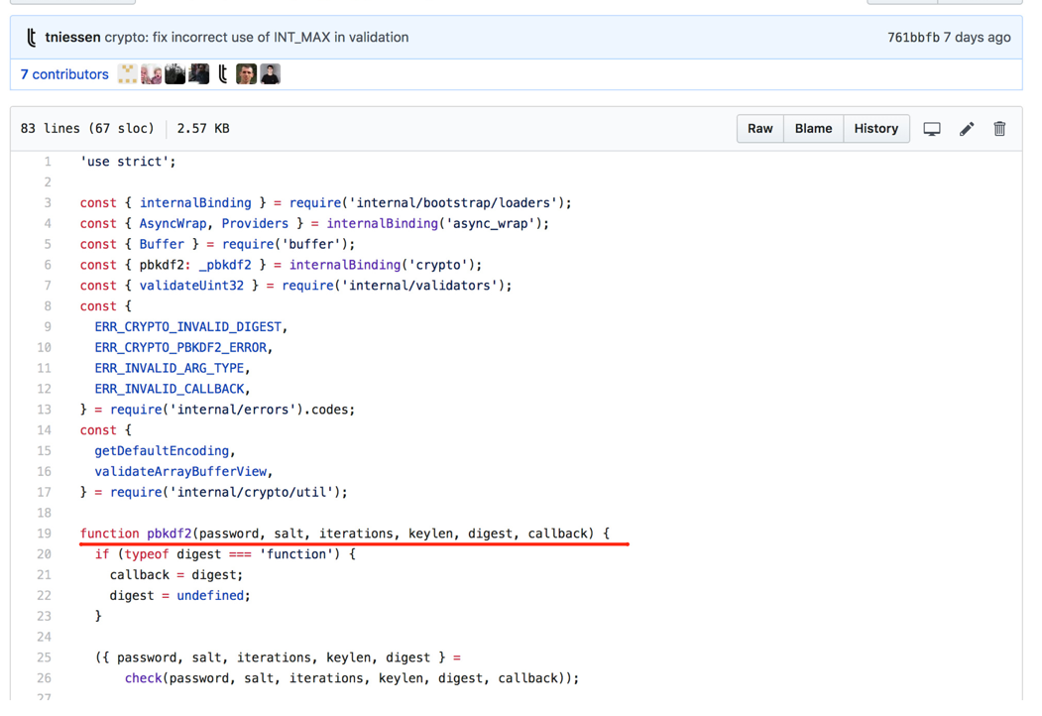
Notes:
在lib目录下，我们可以找到 pbkdf2 方法的声明，需要注意的是，这个函数声明只是一个普通javascript的函数声明。

Slide 41
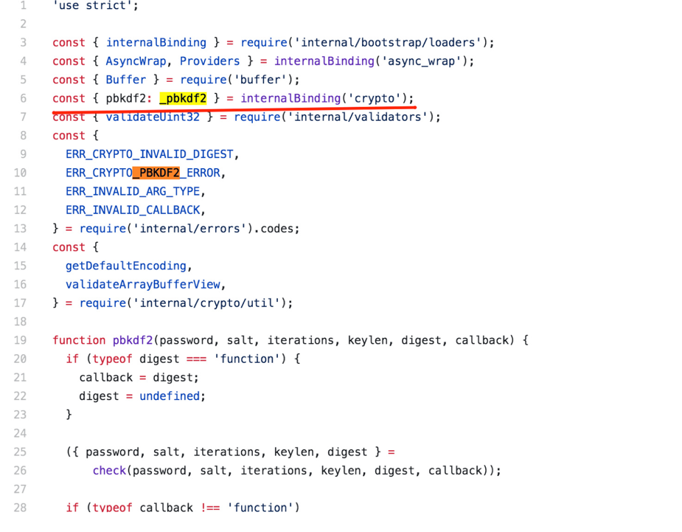
Notes:
pbkdf2 方法最终调用的是 _pbkdf2方法，该函数是c++的函数，通过ppt中【念ppt】的代码引入的。
和我们常见的require()的引入方式不同，是通过 internalBinding的方法引入，这个方法是nodejs 将c++世界的函数，引入到 js世界的方法。
接下里我们就追踪到 c++ 的世界【下一张】

Slide 42
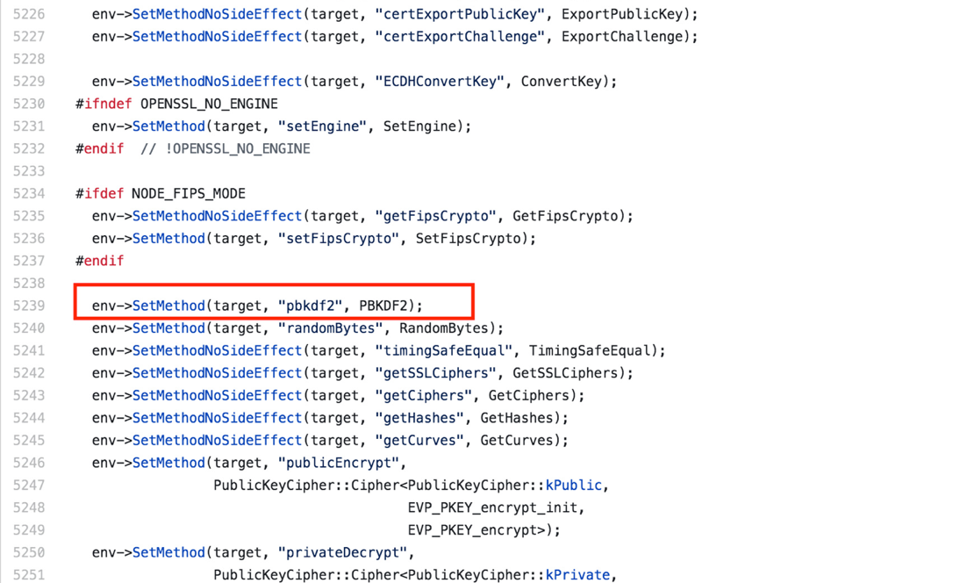
Notes:
我们再来看一下，c++ 的世界中，_pbkdf2 方法是如何被声明的。
文件的路径是 node/src/node_crypto.cc
在这个文件的最后，我们可以找到这样一行代码，虽然我们不懂c++的代码也没有关系，可以大概的猜一下是导出了这个 pbkdf2的方法
即使我们看不懂c++ 也没有关系，只需要知道，哦，我在node中执行的pbkdf2的方法，最终都会调用c++这里声明的方法。
接下来，我们回复一下，刚才我们做了什么。

Slide 43
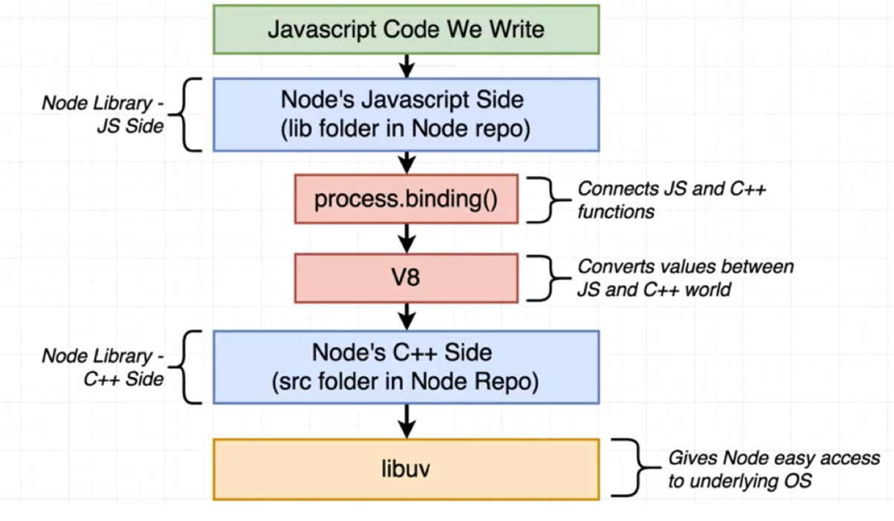
Notes:
上面的图表很清晰的梳理出代码间的关系。
当我们调用 pbkdf2 方法时，【念ppt】，该函数本质上是c++ 代码实现的函数。
接下来，我们回答第二个问题【下一页】

Slide 44
Node真的是单线程的吗？
Notes:
经常 单线程，非阻塞
这是真的吗？
我们先回顾一下基础知识

Slide 45
Node、线程和event_loop
node 进程
node 线程
event loop
Notes:
可以明确的是，每当我们启动一个node的程序，我们会新建一个进程，该进程只有一个线程。
在这个唯一的线程的里面，存在event_loop，event_loop可以想象成一个中央控制器。node唯一的线程在任何一个时间要去做什么工作，都由event_loop去决定。
接下来，介绍一下 event_loop

Slide 46
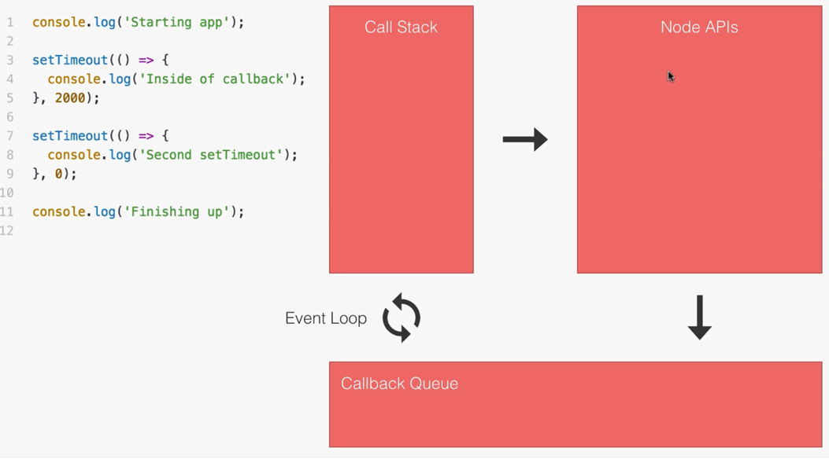
event_loop 究竟是什么？
Notes:
【念ppt，右边红色，执行栈，任务队列】
代码分两类，同步任务，异步任务。
同步进栈、异步发起请求
栈空取任务队列
基础知识介绍完毕，接下来，我们去推翻“nodejs是单线程的说法”

Slide 47
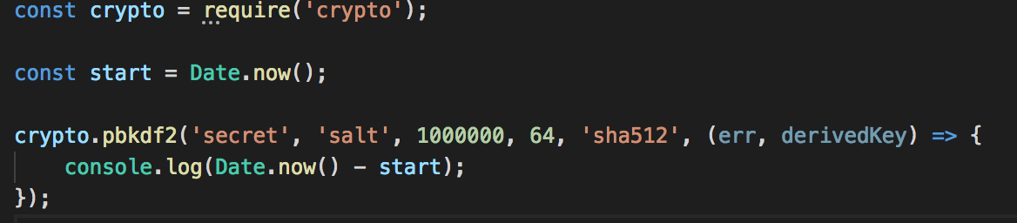
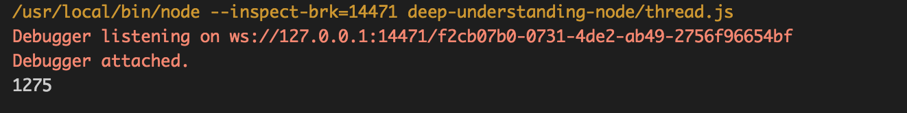
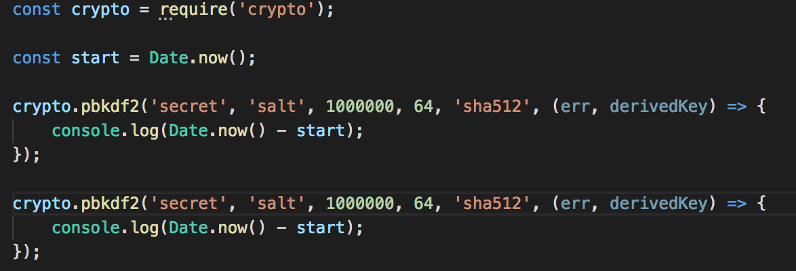
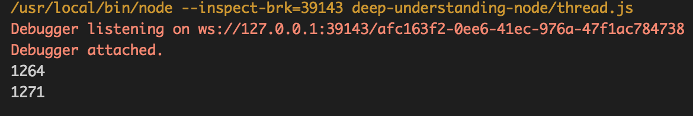
Node真的是单线程的吗？
耗时
耗时
Notes:
在第一段代码中，我们执行了 pbkdf2 的方法，这个方法是直接从node 官网的示例考过来的，我也不知道什么意思，反正就是比较耗时的一种加密过程。发现执行的耗时需要【念ppt】。
在第二段代码中，我们执行了两次 pbkdf2 的方法，发现耗时分别【念ppt】
pbkdf2方法，并没有异步的操作，没有发送异步的请求，也不是setTimeout 定时器，只是比较耗费cpu去计算解密后的结果。
如果 node 是单线程的，那么第二段代码的输出的应该是 2400ms左右。要注意，线程线程，大家可以把线程理解成 cpu 需要依次执行的任务列表。按理说，cpu在执行完第一段代码后，才能接着执行第二段代码，就像下一张pp演示那样【下一页】

Slide 48
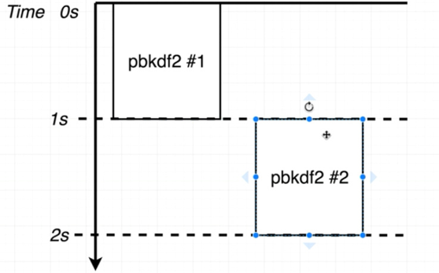
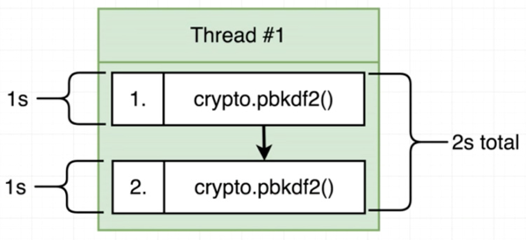
如果Node真的是单线程……
从线程的视角
从时间线的视角
Notes:
如果node是单线程的，他的执行过程应该是如上面两张图所示。
左边、以线程的视角看，在这个线程内，需要依次执行这个方法
右边、以时间线的视角看，在这个0~2s的时间内，
不是这样，而是下面【下一张】

Slide 49
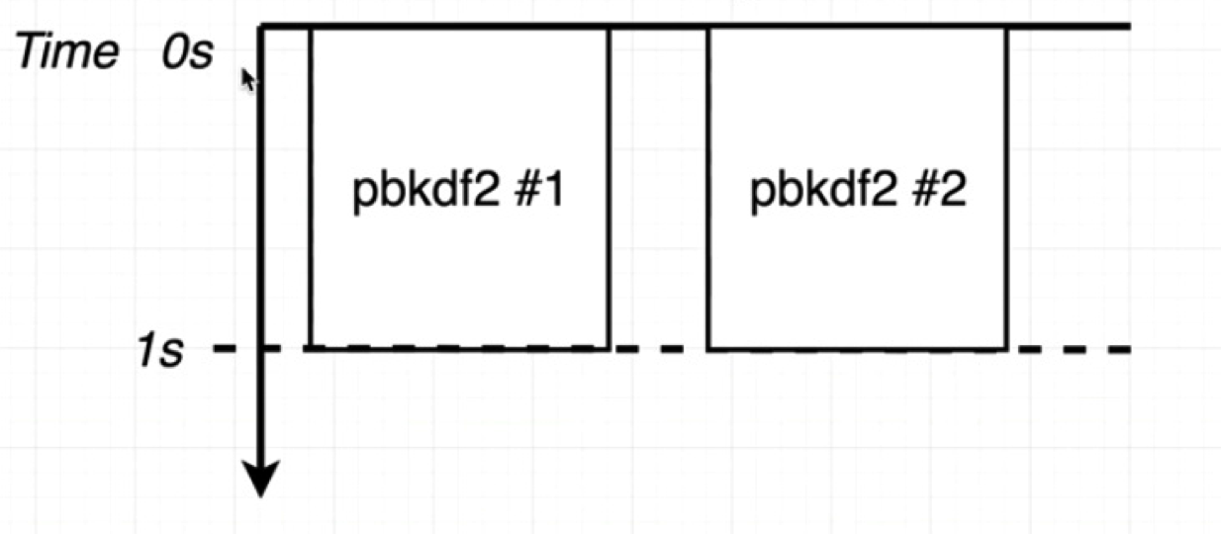
然而事实是……
Notes:
真正的过程过程应该像这张图所表示的那样，两个函数几乎是同时被处理。
从这点可以被证明，node并不是单线程的。接下来，让我们揭开真相【下一张】

Slide 50
node中的event loop
单线程
node中的一些标准库方法
不是单线程
Notes:
真相是这样的。
node中的event loop, 的确是单线程的，任意一个时间，只有一个线程，线程里面只有一个event loop
但是，一些，注意哦，是一些不是全部，一些node中的标准库方法，不是单线程执行的，比如说刚才我们演示的pbkdf2方法。
具体这个方法执行的过程，请看下面这张图【下一张】

Slide 51
我们写的node代码
node crypto库
调用了 pbkdf2()
v8
node c++的环境
libuv
线程1
线程2
线程池
线程3
线程4
Notes:
【念ppt】pbkdf2 是用c++ 实现的，把所有工作都交给了C++那边。
我们的c++的代码依赖了 libuv，一开始我们说，libuv的作用是让node可以更好的与底层操作系统进行交互。libuv还有个另外的角色，就是和特定的node api 相关的。对于一些node的api, c++ 和 libuv 会决定不在event loop里面做昂贵的计算，而是在 线程池里面进行计算，线程池有四个子线程用来做昂贵的操作。
在默认的情况下，libuv 会创建有4个线程的线程池，也就是说，我们的程序中，除了一个线程用于event loop ， 还会有4个c++创建的线程。很多函数，包括pbkdf2，会自动的使用这个线程池。
所以，人们一直在说node是单线程的，但其实会使用有4个子线程的线程池来进行高计算强度的任务。
这样的设计是因为，如果把高计算强度的任务放在 event loop 里面去执行，那么在进行复杂计算的同时就没有办法做其他事情了。
接下来，分享就要接近尾声了，我们来回顾一下。【下一张】

Slide 52

本次分享总结
后端开发流程
建表
接口
抽象
代码的复用性
过早封装
单一职责
类继承
工具库
高并发的性能优化
redis
await优化
防作弊的策略
token
用户行为
假数据
二次校验
更加深入的理解node
node本质
单线程
Notes:
总结，过去一个小时的时间内，分享了
【念ppt】

Slide 53
谢谢大家！
Notes:
希望大家能够有所收获~

